Slide 1





















7
TEMPLATE ETAPA 1
TEM QUE FAZER
DESTINO
year
2084
120 ANOS DE UNIVALI

Slide 2














7
O Prêmio UNIVALI de Inovação - 7ª Edição é composto por 3 etapas
ETAPA 1
Seleção da Proposta
ETAPA 2
Aceleração (mentoria)
ETAPA 3
Pitch

Slide 3



Como preencher o Template
Preencher a identificação do projeto com os dados da equipe. Não esqueça de identificar o líder da equipe.
Caso haja um(a) mentor(a), é necessário informar os dados dele(a) no cadastro, lembrando que o(a) mentor(a) precisa ser professor ou técnico administrativo da UNIVALI
CADASTRO DO PROJETO
É necessário responder as 6 questões referente a sua proposta inovadora.
Use sua criatividade para responder as questões, essa etapa é classificatória para seguir no Prêmio.
PERGUNTAS
Submeta a proposta no site. Não esqueça de anexar este template.
Lembrando que é obrigatório usar este template padrão na submissão da proposta.

Slide 4





















1
2
3
4
5
6
7
8
SELEÇÃO DA PROPOSTA
RESULTADO DA 1ª ETAPA
ACELERAÇÃO - PERÍODO DE MENTORIAS
ENTREGA DA VERSÃO APRIMORADA DO PROJETO INICIAL
RESULTADO DA
2ª ETAPA
WORSHOP PARA APRESENTAÇÃO DO PITCH
ENTREGA DA APRESENTAÇÃO PARA O PITCH
PITCH -APRESENTAÇÃO DO PROJETO, AVALIAÇÃO E EVENTO DE PREMIAÇÃO
01/08 A 18/09
30/09
01/10 A 16/10
ATÉ 20/10
04/11
11/11
17/11
27/11
Inscrição no Sistema Elis4 da Univali. Obrigatório anexar o Template padrão do Prêmio preenchido no ato da inscrição.
Documento com o resultado da etapa 1 publicado na página www.univali.br/uniinova, no link editais.
Mentorias disponibilizadas para auxiliar no desenvolvimento do projeto.
Nova versão do projeto que deverá ser enviada para o email uniinova@univali.br
Documento com o resultado da etapa 2 publicado na página www.univali.br/uniinova, no link editais.
Worshop com dicas de como fazer um PITCH
Entrega da apresentação do projeto em PDF que deverá ser enviada para o email uniinova@univali.br
Defesa da proposta para a comissão julgadora.
ENTREGÁVEIS
Defesa da ideia de negócio inovadora para a comissão julgadora.
Para alunos, estar regularmente matriculado na UNIVALI;
Para alumni, ter concluído o curso (Ensino Médio, Graduação e/ou Pós-graduação) na UNIVALI;
A equipe ou participante individual que optar por ter um mentor, este deve pertencer ao quadro de professores/ técnicos administrativos da UNIVALI.
Responder ao Template padrão do Prêmio e anexar no ato da inscrição
1 – Originalidade da proposta
2 – Solução resolve um problema real
3 – Viabilidade percebida da soluçãoapresentada
4 – Impacto de mercado
5 – Impacto positivo (social, ambiental, organizacional etc.)
6 - Potencial de Inovação
1 - Encaixe entre problema e solução (modelo de negócio)
2 - Eficiência (MVP)
3 - Resultados validação do cliente e do produto
4 – Adoção de tecnologias emergentes
5 – Valor agregado da inovação
6 – Impacto positivo
7 – Sustentabilidade financeira
8 – Qualidade da apresentação
9 – Potencial de inovação
1 – Mínimo Produto Viável (MVP).
2 - Viabilidade econômica percebida
3 - Encaixe entre problema e solução (modelo de negócio)
4 – Capacidade de execução da proposta da equipe
5 - Qualidade da apresentação
6 - Potencial de inovação do projeto
ITENS AVALIADOS
ETAPA 1
ETAPA 2
ETAPA 3
ETAPA 2

Slide 5
Identificação do Projeto
Aluno / Equipe
NOME DO ALUNO
E-MAIL
CURSO
CELULAR
CATEGORIA
Líder Fulano de Tal
fulano@univali.br
XXXXXXXXX
47 999999999
Aluno / Egresso
Fulano de tal
fulano@univali.br
XXXXXXXXX
47 999999999
Aluno / Egresso
Fulano de tal
fulano@univali.br
XXXXXXXXX
47 999999999
Aluno / Egresso
Fulano de tal
fulano@univali.br
XXXXXXXXX
47 999999999
Aluno / Egresso
Mentor
NOME DO MENTOR
E-MAIL
CURSO
CELULAR
Fulano de tal
fulano@univali.br
Inovação
47 999999999

Slide 6


ETAPA

Slide 7




1 - QUAL O NOME DA SUA PROPOSTA?
Nesta pergunta, você precisa descrever de forma breve o nome que você dará para usa proposta inovadora.
Seja objetivo e use sua criatividade para apresentar um nome atraente que chame atenção dos avaliadores.
Use apenas este slide para responder pergunta.

Slide 8


2 - DESCREVA O PROBLEMA A SER RESOLVIDO COM A SUA PROPOSTA?
Agora é hora de descrever qual é o problema que você quer resolver com sua proposta e qual é a solução que o seu projeto vai trazer na prática para resolver esse problema.
Você terá este slide e até 500 caracteres para responder a este questionamento.
Seja bem focado na resposta, afinal tem poucas palavras para convencer os avaliadores.

Slide 9

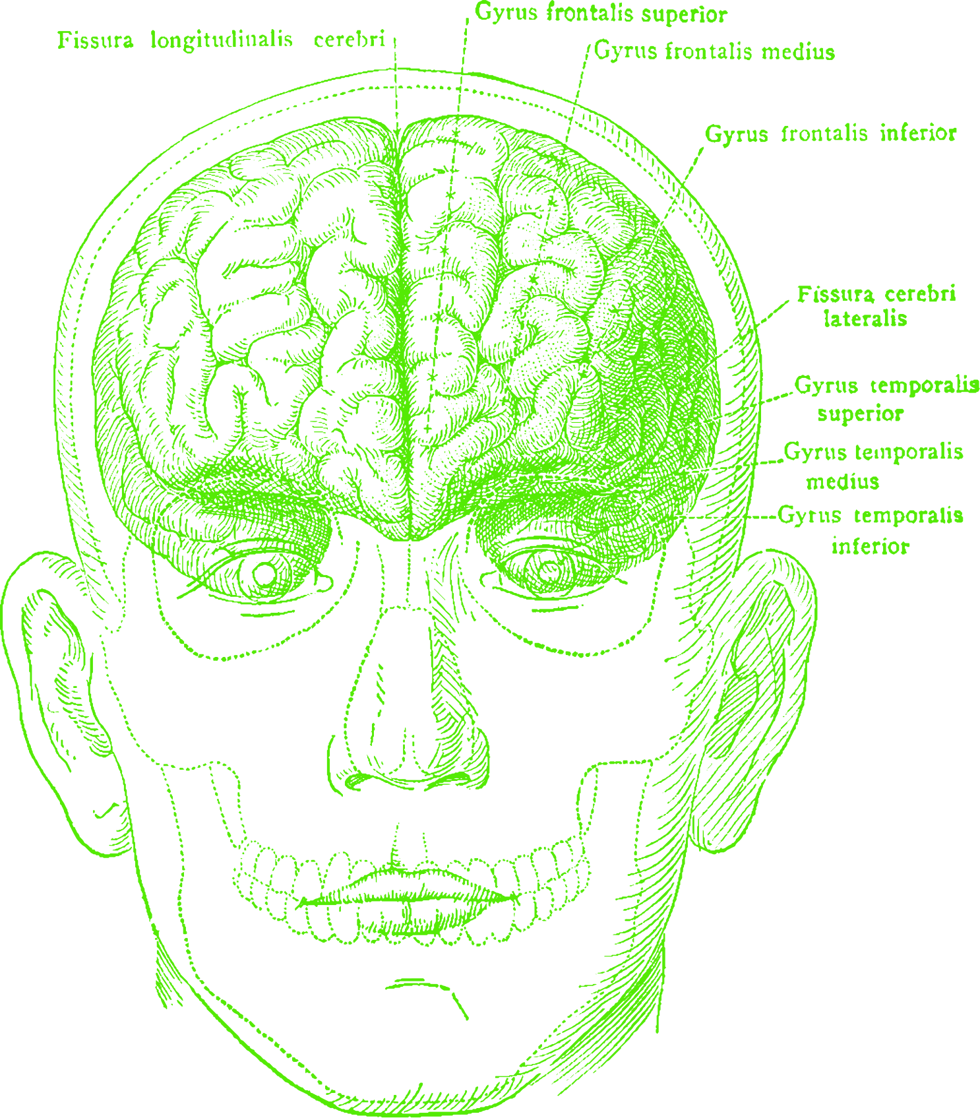

3 - BREVE DESCRIÇÃO DA PROPOSTA
Bom, chegou a hora de descrever um pouco sobre sua proposta.
Para essa questão você terá até 1500 caracteres para nos contar o porquê você acredita que sua proposta faz
Capricha na descrição ...... lembrando de enfatizar a inovação da proposta

Slide 10

Se precisar, tem mais um slide para descrever sua proposta.
Lembre-se, os dois slides deste questionamento, somados precisam ter até 1500 caracteres :)

Slide 11

4 - DEFINA SEU CLIENTE!
Toda boa Ideia de Negócio Inovadora precisa de clientes para comprarem seu produto ou serviço.
Agora você precisa descrever quem será o cliente que irá comprar sua proposta (pode ser mais de um).
Seja bem objetivo e acerte no alvo para os avaliadores escolherem seu projeto para a próxima fase.
Você terá até 500 caracteres para nos falar sobre seu cliente.

Slide 12


5 - O QUE TORNA SUA PROPOSTA INOVADORA?
Já sabemos de quase toda a sua Ideia, mas precisamos de mais uma informação muito importante, o que torna a sua Ideia INOVADORA?
Lembrando que Inovação se refere a introdução de novidade ou aperfeiçoamento no ambiente produtivo e social que resulte em novos produtos, serviços ou processos ou que compreenda a agregação de novas funcionalidades ou características a produto, serviço ou processo já existente que possa resultar em melhorias e em efetivo ganho de qualidade ou desempenho.
Você tem 500 caracteres para nos contar sobre a inovação na sua proposta.

Slide 13
6 - QUAIS DADOS DO MERCADO DÃO SUSTENTAÇÃO A SUA PROPOSTA?
Neste item você precisa realizar pesquisas e apresentar algumas análises mais detalhadas que fornecem uma base sólida para sustentar sua inovação, garantindo que todas as decisões foram fundamentadas em dados concretos e evidências de mercado.
Esse embasamento é importante para fortalecer argumentos, identificar tendências relevantes e justificar a viabilidade da proposta apresentada.
Para essa questão você terá até 1500 caracteres para justificar sua proposta.

Slide 14

Se precisar, tem mais um slide para descrever sua proposta.
Lembre-se, os dois slides deste questionamento, somados precisam ter até 1500 caracteres :)

Slide 15

FICOU COM DÚVIDAS
ENTRE EM CONTATO CONOSCO

Slide 16














REALIZAÇÃO
PATROCÍNIO
APOIO
DESTINO
year
2084
120 ANOS DE UNIVALI

